Slide 1


Desarrollo de software basado en microservicios: un caso de estudio para evaluar sus ventajas e inconvenientes
Autor: Víctor Alberto Iranzo Jiménez
Tutor: Patricio Orlando Letelier Torres
Curso: 2017/2018
Notes:
Buenas tardes,
Con el permiso del jurado comenzaré con la exposición de este trabajo de final de grado.

Slide 2
Índice
Introducción
Proceso de desarrollo
Estado del arte
Caso de estudio
Evaluación
Notes:
En primer lugar, vamos a repasar el índice de esta presentación.
En la introducción, comenzaremos presentando lo que es un microservicio y los objetivos de este trabajo.
Después, explicaremos la influencia de los microservicios en el proceso de desarrollo.
En el tercer punto resumiremos el estado del arte asociado a su tecnología.
Por último, presentaremos el caso de estudio realizado y las conclusiones que se extraen de él.

Slide 3
Introducción
Microservicios
Aplicación monolítica
Motivación
Objetivos
Notes:
Vamos con la introducción.

Slide 4
Microservicios
Servicios: funcionalidades que se exponen a los clientes.
Pequeños: no debe ser el foco principal. Prevalece respetar los principios de alta cohesión y bajo acoplamiento.
Autónomos: evolucionan de forma independiente.
Notes:
Antes de entrar en materia, vamos a definir primero qué son los microservicios. Los microservicios son servicios pequeños y autónomos que cooperan entre ellos. Vamos a desglosar esta definición:
Un servicio es un conjunto de funcionalidades que se expone a los clientes.
En cuanto a su tamaño, es más importante respetar los principios de alta cohesión y bajo acoplamiento que preocuparse por hacer los servicios lo más pequeños posible.
Por último, la autonomía de los microservicios significa que cada uno puede evoluciona de forma independiente al resto.

Slide 5
Aplicación monolítica
Sus módulos no pueden ejecutarse de forma independiente
Escala como un conjunto
Limita el uso de lenguajes y herramientas que se pueden emplear
Tamaño
Complejidad
Notes:
En contraposición, una aplicación monolítica se define como aquella cuyos módulos no pueden ejecutarse de forma independiente.
Las arquitecturas monolíticas se caracterizan porque:
Conforme aumenta su tamaño, aumenta su complejidad, haciendo más costosa la introducción de cambios.
No se puede escalar cada módulo de acuerdo a sus necesidades. En su lugar, se debe escalar el sistema como una única pieza o monolito.
El uso de herramientas y lenguajes está limitado. Todos los módulos deban emplear prácticamente los mismos.

Slide 6

Motivación
Arquitectura que se adapte a las necesidades del negocio
Profundizar en el conocimiento de las tecnologías de microservicios
Presentar la realidad de las arquitecturas basadas en microservicios
Notes:
Uno de los objetivos principales de una organización debe ser desarrollar sistemas de calidad. Se debe poner el foco en emplear una arquitectura de software que se adapte a las necesidades del negocio.
Actualmente, trabajo en una organización dentro del departamento de I+D. Esta organización apuesta por el uso de microservicios en los productos nuevos que está desarrollando. Mi labor aquí ha consistido en desarrollar algunos microservicios para la generación de informes y herramientas para la generación automática de código a partir de modelos.
Como motivación personal, busco profundizar mi conocimiento en las tecnologías asociadas a los microservicios, más allá de las empleadas en esta organización.
Además, queremos presentar un caso de estudio con la suficiente envergadura para reflejar la realidad de los microservicios: sus ventajas, inconvenientes, cuándo es recomendable su uso, etc.

Slide 7

Objetivos
Desarrollar una misma aplicación siguiendo dos arquitecturas diferentes: una basada en microservicios y otra monolítica
Comparar el proceso de desarrollo de ambos sistemas
Evaluar diferentes situaciones durante el mantenimiento
Examinar ambas arquitecturas respecto a diferentes RNFs
Notes:
Los objetivos que persigue este trabajo son los siguientes: Desarrollar una misma aplicación para el comercio electrónico siguiendo dos arquitecturas diferentes: una basada en microservicios y otra monolítica.
Comparar el proceso de desarrollo de ambos sistemas a lo largo del ciclo de vida del software.
Evaluar cómo realizar diferentes modificaciones durante el mantenimiento de ambas aplicaciones.
Examinar ambas arquitecturas respecto a los requisitos no funcionales de disponibilidad, tolerancia a fallos, utilización de recursos y capacidad para ser reemplazado.

Slide 8
Proceso de desarrollo
Especificación
Diseño
Implementación
Pruebas
Despliegue
Mantenimiento

Slide 9

Especificación de requisitos
Los requisitos no funcionales conducen hacia la elección de una u otra arquitectura
Disponibilidad
Tolerancia a fallos
Utilización de recursos
Capacidad de ser reemplazado
Notes:
En la especificación de requisitos, los requisitos no funcionales son restricciones impuestas sobre el sistema a desarrollar.
Algunas de estas restricciones pueden ser como ha de ser de fiable o escalable un sistema.
Por este motivo, los arquitectos los tienen muy presentes porque conducen hacia la elección de una arquitectura u otra.
Los siguientes atributos de calidad de la ISO 25010 se pueden expresar como requisitos no funcionales que nos plantearían emplear microservicios.

Slide 10
Diseño del sistema
Diseño guiado por el dominio (DDD)
Contextos delimitados
Lenguaje ubicuo
Notes:
El diseño de una solución basada en microservicios está estrechamente ligado al enfoque de diseño guiado por el dominio.
El dominio representa lo que hace una organización.
Se divide en contextos bien delimitados, que son áreas independientes unas de otras. Dentro de cada contexto se emplea un lenguaje ubicuo: un lenguaje común que emplean tanto los desarrolladores como los expertos del dominio.
En la figura se muestran dos contextos bien delimitados que pertenecen a un mismo dominio, la gestión de un hospital. En ellos, una entidad del mundo real como es una persona aparece modelada como dos conceptos. Dentro de cada contexto, cada concepto tendrá unos atributos diferentes.
Sin embargo, existen algunos atributos como el Nombre, que aparecen en ambos. Este tipo de atributos requieren que el sistema sincronice los cambios del atributo que se hagan en un contexto hacia el otro.

Slide 11
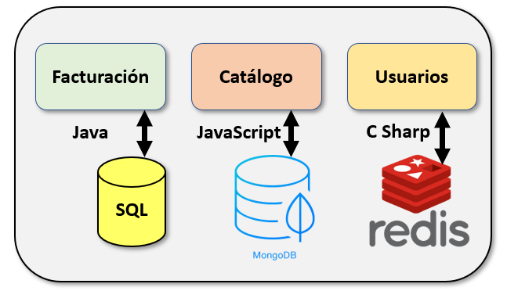
Implementación del sistema
Integración de microservicios:
RPC
REST
Basada en eventos
Notes:
Respecto a la implementación del sistema, cada microservicio puede desarrollarse empleando una tecnología diferente. Por ejemplo, en la figura se muestran diferentes microservicios realizados con distintos lenguajes de programación y que emplean bases de datos diferentes.
En la definición de microservicios hemos mencionado que un aspecto importante es la colaboración entre ellos. Para la integración entre ellos, se deben emplear mecanismos como los siguientes: RPC: permite ejecutar una llamada a un servicio como si de una llamada local se tratara. Su uso no está tan ampliamente soportado a como es el caso de REST. REST: emplea los verbos definidos en HTTP para poder acceder a un recurso de un servicio. Integración basada en eventos: fomenta la escalabilidad y la resiliencia y reduce el acoplamiento entre los microservicios. No obstante, requiere aprovisionar nuevas infraestructuras y añade complejidad a la hora de razonar sobre el sistema.

Slide 12
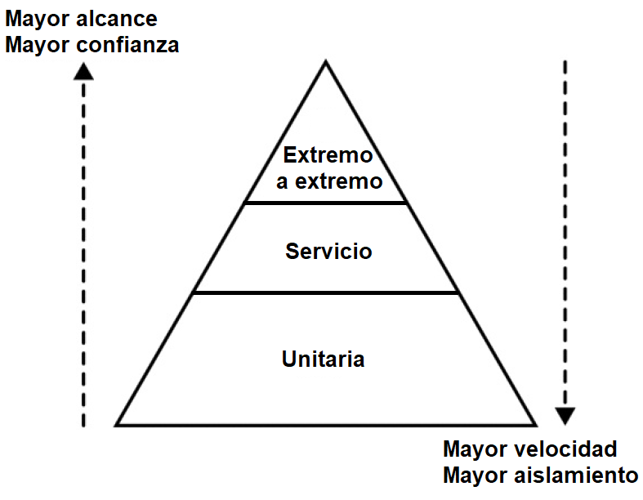
Pruebas
Notes:
En cuanto a las pruebas, vamos a clasificarlas conforme lo hace Newman en Building Microservices. \begin{itemize} \item Las pruebas unitarias involucran a un único método, por lo que son sencillas de implementar y rápidas de ejecutar. \item Las pruebas de servicio evalúan las diferentes funcionalidades que expone un microservicio. Pueden sustituir uno de los servicios de los que depende por un fake. \item Las pruebas de extremo a extremo cubren un caso de uso que involucra a más de un servicio. Su correcta seguridad dan un mayor nivel de confianza, pero suelen ser pruebas frágiles. \end{itemize} Conforme se sube la pirámida que vemos en la figura, mayor número de pruebas se recomienda tener de ese tipo.

Slide 13
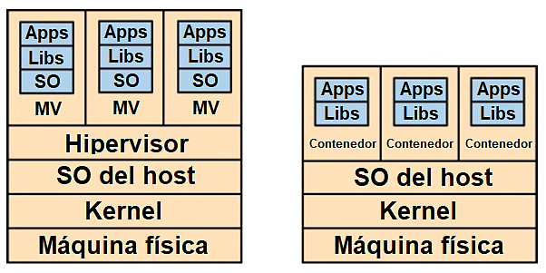
Despliegue
Máquinas virtuales:
Mayor tiempo de despliegue y consumo de recursos.
Contenedores:
Más ligeros pero menor grado de aislamiento.
Notes:
Para el despliegue vamos a comparar el uso de la virtualización tradicional con el uso de contenedores. Las máquinas virtuales requieren un sistema operativo completo, mientras que los contenedores emplean el kernel de la máquina sobre la que se despliegan. Además, para el uso de máquinas virtuales se de be incluir un hipervisor, que reparte recursos de la máquina física como la CPU o la y permite al usuario la gestión de las máquinas virtuales existentes. Comparando un despliegue con otro, las máquinas virtuales tardan más tiempo en desplegarse y consumen más recursos que un contenedor.

Slide 14

Fase de mantenimiento
“You build it, you run it” - Amazon
El mismo equipo que implementa un microservicio realiza su mantenimiento
Garantizar los acuerdos de nivel de servicio mediante la monitorización
Controlar la deuda técnica
Notes:
Por último, la fase de mantenimiento suele ser realizada por el mismo equipo que implementa el sistema para acercar a clientes y desarrolladores, tal como hacen empresas como Amazon. Además, se deben garantizar los acuerdos de nivel de servicio monitorizando la salud de los servicios y se ha de controlar la deuda técnica fruto de un proceso de desarrollo más rápido.

Slide 15
Estado del arte
Contenedores
Orquestadores

Slide 16

Contenedores
Contenedores Linux (LXC)
Limitan al uso de Linux como base del entorno
Contenedores Docker
Usado por el 25% de las organizaciones
Funcionamiento sencillo
Facilita la cooperación entre los equipos
Notes:
Un contenedor es una unidad de aislamiento que puede acceder al sistema operativo de la máquina donde reside. Hemos estudiado dos tecnologías en la memoria. La principal ventaja de los contenedores Linux es que son una implementación muy ligera. Sin embargo, limitan al uso de Linux como base del entorno porque están muy acoplado a su kernel. En cuanto a los contenedores Docker, son los usados por alrededor del 25\% de las organizaciones. Su uso conlleva la construcción de imágenes que permiten la creación de un contendor de manera reproducible. Además,su facilidad hace que las tareas del despliegue puedan ser llevadas a cabo por diferentes equipos.

Slide 17

Orquestadores
Kubernetes
Gestiona los contenedores a nivel de los pods
Permite especificar el número de replicas de un pod
Docker Swarm
Orquestador nativo para los contenedores Docker
Notes:
Un orquestador es una herramienta para la gestión de clústeres y contenedores. Permiten gestionar las imágenes que originan los contenedores, los hosts, las redes de contenedores, etc. De nuevo, se han estudiado los dos más empleados. Kubernetes se emplea principalmente para especificar el número de replicas que se desea tener simultánemanete de un pod, que representa un conjunto de contenedores. La herramienta es buena para asegurar la disponiblidad de un servicio, pero no garantiza la escalabilidad de esta, que debería basarse en reglas. Docker Swarm es el orquestador nativa propuesta por Docker. Gracias a esto, está completamente integrado en la línea de comandos de Docker.

Slide 18
Caso de estudio
Especificación
Proceso de desarrollo
Sistema monolítico
Sistema basado en microservicios

Slide 19
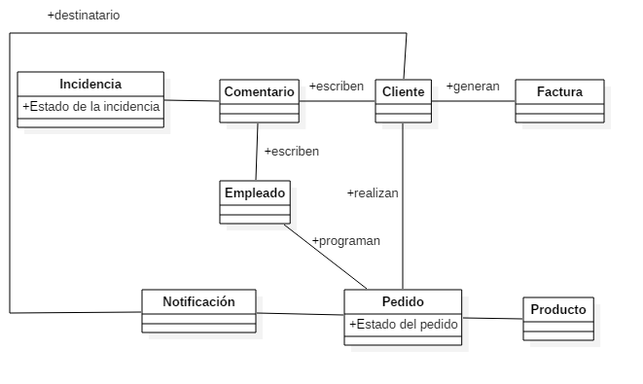
Especificación del caso de estudio
Aplicación móvil para un sistema de comercio electrónico:
Realizar pedidos
Ver factura de un pedido
Crear una incidencia
Notes:
El objetivo desarrollo es realizar una aplicación móvil con Xamarin donde destacan los siguientes casos de uso: \begin{itemize} \item Realizar pedido. \item Ver factura de un pedido. \item Crear una incidencia. \end{itemize} A partir de la descricpión que se da en la descripción del caso de estudio, se puede obtener el siguiente diagrama de dominio. Un pedido está compuesto de productos, al igual que una incidencia contiene comentarios que intercambian los clientes con los empleados de la tienda.

Slide 20
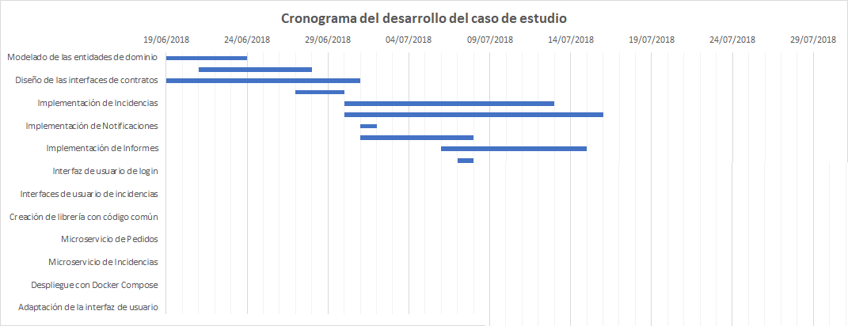
Proceso de desarrollo
Uso de GitHub projects para organizar las tareas a realizar
Notes:
El desarrollo de la aplicación siguiendo ambas alternativas se divide en tres grandes bloques: el desarrollo del back-end monolítico, el desarrollo del front-end y el desarrollo del back-end basado en microservicios. El desarrollo del sistema comienza el 19 de junio y dura hasta el 29 de julio. En el cronograma se pueden ver las principales tareas que se han llevado a cabo. El back-end monolítico (en azul) es el bloque que se alarga por más tiempo porque es donde se han evaluado diferentes detalles de implementación.

Slide 21
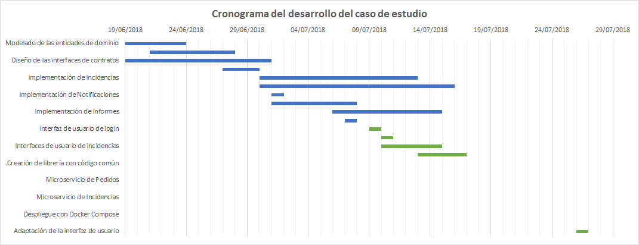
Proceso de desarrollo
Uso de GitHub projects para organizar las tareas a realizar
Notes:
Después, explotando ese back-end se construyó la aplicación móvi(en verde), cuyo código debía ser el mismo para comunicar con el sistema de microservicios o el monolítico.

Slide 22
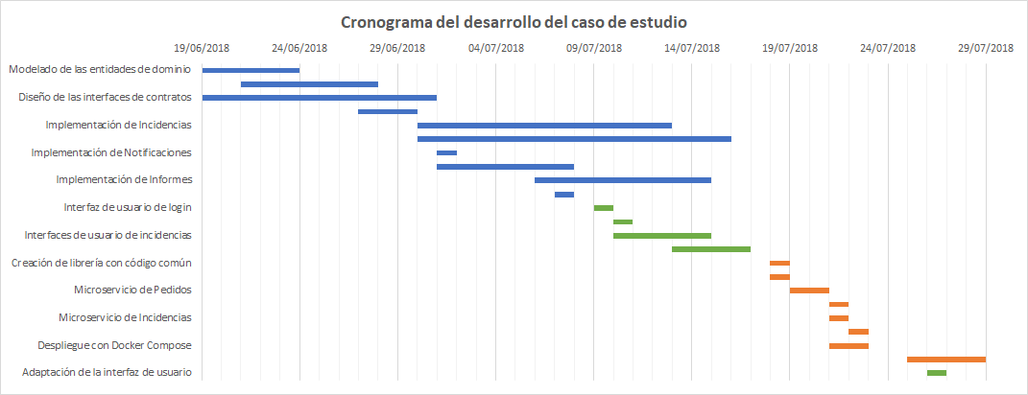
Proceso de desarrollo
Uso de GitHub projects para organizar las tareas a realizar
Notes:
Por último, en naranja aparece las tareas de refactorización del sistema monolítico en uno basado en microservicios, de menor duración porque consiste en la reorganización del código.

Slide 23
Arquitectura monolítica
FRONT
Proxy
HTPP GET
BACK
Servicios
C
o
n
t
r
a
t
o
s
Aplicación
Dominio
BD
SQL
SELECT
Persistencia
Notes:
Como arquitectura para el sistema monolítico se va a seguir la arquitectura de 6 capas que se emplea en mi organización. \begin{itemize} \item En la capa de Contratos es una capa transversal donde se definen las interfaces con las operaciones que desde el exterior se pueden solicitar a la parte servidora. También aquí se definen los objetos para la transferencia de datos. \item La capa de persistencia es la única que accede directamente a la base de datos. Para hacerlo emplea Entity Framework Core, que mapea el esquema relacional en objetos C\#. \item La capa de dominio contiene las entidades de dominio que hemos analizado anteriormente. \item La capa de aplicación contiene la lógica del negocio, la implementación concreta de las interfaces definidas en la capa de contratos. \item La capa de servicios es el punto de entrada al sistema, donde se definen los métodos HTTP asociados a cada método de la interfaz de contratos. La capa de servicios delega en todo lo posible en la capa de aplicación. \item La capa de proxy, que se ejecuta en los consumidores de la parte servidora, como la UI. Se emplea para realizar llamadas HTTP al servidor a través de código C\#. \end{itemize}

Slide 24





Herramientas para la construcción
Persistencia: Entity Framework Core.
Seguridad: Identity.
Informes: Open XML PowerTools.
Notificaciones: MailKit.
API interactiva: Swagger UI.
Generación de la capa de proxy: NSwag.
Calidad del código: CodeMaid y StyleCop.
Interfaz de usuario: Xamarin.
Pruebas: NUnit.
Despliegue: Docker, Kubernetes y Azure.
Notes:
Para la construcción del sistema se han usado un gran número de herramientas, ya que se persigue desarrollar el sistema lo más similar a un software profesional. Entre estas herramientas destacamos: \begin{itemize} \item Entity Framework Core: para la transformación del esquema relacional en objetos en el código. \item Swagger UI: para la creación de una API interactiva para probar la parte servidora. \item CodeMaid y StyleCop: para controlar la calidad del sistema desarrollado. \item Xamarin: para la construcción de la aplicación móvil multiplataforma. \item Docker, Kubernetes y Azure: para el despliegue del sistema en un entorno de producción. \end{itemize}

Slide 25
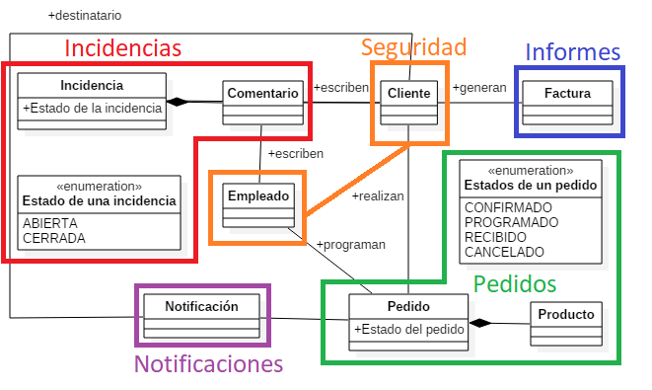
Descomposición en microservicios
Notes:
Pasamos ahora a la descomposición del sistema en microservicios. Siguiendo el enfoque del diseño guiado por el dominio, podemos extraer a partir del modelo de dominio los siguientes contextos bien delimitados. Cada contexto es firme candidato a convertirse en un microservicio, tal y como veremos. Otras descomposiciones son posibles, como por ejemplo incluir los Productos en un contexto separado al de pedidos. Sin embargo, no lo vamos a hacer así porque solo los pedidos están relacionados con los productos.

Slide 26
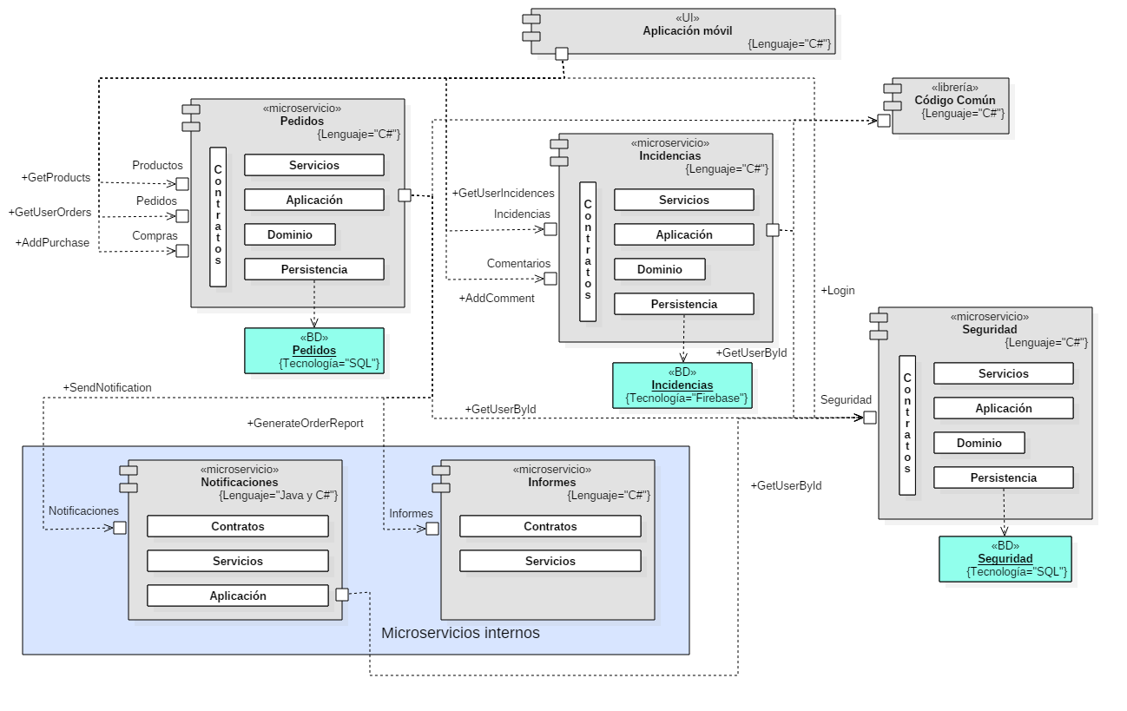
Notes:
En esta figura podemos ver un diagrama de componentes del modelo, donde se han implementado como microservicios los mismos contextos que antes señalábamos. Cada microservicio es dueño de sus datos, por lo que tendrá su propia base de datos. Además, código que existía compartido entre los módulos de incidencias y pedidos relacionado con operaciones CRUD o el acceso a persistencia, se extraerá a una librería para que ambos microservicios puedan seguir empleándolo sin duplicar el código. Por último, para evaluar que se pueden emplear diferentes tecnologías en cada microservicio, se van llevar a cabo una serie de modificaciones respecto al sistema monolítico que ahora detallaremos.

Slide 27


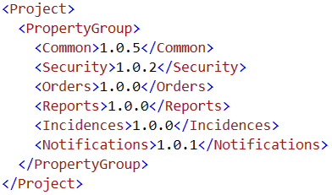
Cambios respecto a la solución monolítica
Pérdida de la integridad referencial
Microservicio de notificaciones en Java
Base de datos de incidencias usando Firebase
Evolución de los microservicios de forma independiente
Notes:
La primera observación que se puede realizar es que al no almacenar todos los datos dentro de una única base de datos, la integridad referencial entre elementos de distintos contextos se pierde. Por ejemplo, ya no se puede tener una clave externa de la tabla pedidos a la de usuarios porque esas tablas ahora están en diferentes bases de datos. Después, se ha desarrollado un microservicio en otro lenguaje de programación. Se trata del microservicio de notificaciones en Java. Se ha elegido este por ser de tamaño reducido y fácil de migrar. También se ha desarrollado un microservicio empleando una tecnología de base de datos distinta. En este caso, se ha empleado Firebase, una base de datos clave-valor desarrollada por Google. Para emplearla, se han mantenido las interfaces existentes en la capa de persistencia y se ha modificado su implementación para acceder a la base de datos a través de llamadas HTTP en lugar de a través de Entity Framework Core. Por último, hemos explicado que una de las mayores ventajas del uso de microservicios es que pueden evolucionar de forma independiente. Esto se plasma en el siguiente archivo de versiones donde se ve como la versión de cada servicio es diferente y evoluciona según sus necesidades.

Slide 28
Evaluación
Mantenimiento
Requisitos no funcionales
Balance
Otras consideraciones
Conclusiones

Slide 29
Mantenimiento de las soluciones
 | Sistema basado en microservicios | Sistema monolítico
Mantenimiento correctivo | Los defectos: Se localizan en un único microservicio. Son difíciles de depurar si involucra a más de un servicio. | Difíciles de localizar. Más fácil de depurar la solución para encontrar el defecto.
Mantenimiento perfectivo | Los nuevos requisitos: Encajan dentro de un microservicio. Dan lugar a nuevos microservicios. Replantean la descomposición del sistema. | Los nuevos requisitos añaden complejidad al sistema. Hacen que el futuro mantenimiento sea más complejo.
Mantenimiento adaptativo | Los cambios en el hardware, la plataforma y productos software de los que depende el sistema: Afectan a solo una porción del sistema. Pueden abordarse de forma incremental. | Los cambios afectan al sistema en su totalidad. No pueden abordarse de forma incremental.

Slide 30
Evaluación de requisitos no funcionales
 | Sistema basado en microservicios | Sistema monolítico
Disponibilidad | Se garantiza frente a algunas situaciones gracias al uso de Kubernetes. | No se ha implementado ningún mecanismo.
Tolerancia a fallos | Se asume que cualquier servicio puede fallar. Uso de timeouts para detectar servicios inoperativos. Cada microservicio tiene su propia base de datos. Así, no hay un único punto de fallo. | El fallo de un módulo puede suponer que todo el sistema se encuentre inoperativo. Existe una única base de datos, por lo que existe un único punto de fallo en los datos.
Utilización de recursos | No se han apreciado grandes diferencias. Teóricamente, estas se perciben conforme el sistema escala.
Capacidad de ser reemplazado | Tiempo para reemplazar un microservicio: 2 semanas. Se puede abordar de forma incremental. | Tiempo para reemplazar el sistema: 1 mes. NO se puede abordar de forma incremental.

Slide 31

Balance de los microservicios
Ventajas
Inconvenientes
Escalabilidad
Alta cohesión y bajo acoplamiento
Facilidad para evolucionar
Descomposición en microservicios
Depuración
Consistencia eventual
Notes:
Podemos realizar el siguiente balance sobre el uso de los microservicios: \begin{itemize} \item Es una arquitectura que escala mejor porque lo hace a nivel de microservicio y de acuerdo a sus necesidades reales. \item Fomenta la alta cohesión y el bajo acoplamiento porque agrupa conjuntamente lo que en el dominio está relacionado y separa en otros contextos lo que no. \item Como hemos visto, permite que cada microservicio evolucione, se modifique y se despliegue de forma independiente al resto. \end{itemize} Por otro lado, podemos citar los siguientes inconvenientes asociados a su uso: \begin{itemize} \item La descomposición en microservicios es un proceso arduo que se mejora de forma iterativa. Supone un sobrecoste. Es muy difícil acertar en la descomposición a la primera, porque pueden surgir nuevos requisitos que nos replanteen el sistema completo. \item La depuración es más costosa porque el número de piezas que intervienen para ofrecer una funcionalidad es mayor. En un caso de uso, pueden participar dos o tres microservicios que se deben instanciar en el proceso de depuración. \item No se pueden establecer restricciones de integridad referencial ni operaciones atómicas porque existe más de una base datos. Esto conduce a la llamada consistencia eventual, que puede producir que en algún momento se observe en el sistema un dato incorrecto debido a que todavía no se ha propagado su actualización. \end{itemize}

Slide 32

Otras consideraciones
Estandarizar mecanismos para la integración de microservicios.
Generación automática de código: aumenta la velocidad de desarrollo y reduce el código duplicado de los microservicios.
Notes:
\begin{itemize}
\item Cada microservicio puede estar desarrollado internamente de forma diferente, pero los microservicios cooperan entre ellos. Los mecanismos de integración que establecen (REST, colas, RPC) deben estandarizarse en todo el sistema para facilitar su consumo. \item Por último, puede existir código duplicado por usar microservicios ya que algunas clases tienen que existir en todos ellos para su ejecución. Una forma de abordar este problema es mediante la generación automática de código, que aumenta la velocidad de desarrollo ya que un cambio puede suponer simplemente actualizar un modelo origen y regenerar código. \end{itemize}

Slide 33

Conclusiones
Desarrollo satisfactorio siguiendo ambas arquitecturas
Desarrollo más desafiante en las actividades de implementación, despliegue y pruebas en una solución basada en microservicios
Mantenimiento más simple en un sistema basado en microservicios
Supremacía del sistema basado en microservicios frente a los RNFs analizados
Notes:
Para finaliar, vamos a repasar las conclusiones de este trabajo: \begin{itemize} \item Se ha desarrollado satisfactoriamente el caso de estudio siguiendo una arquitectura basada en microservicios y una monolítica. \item En cuanto al proceso de desarrollo, de una misma especificación hemos construído dos sistemas distintos. Actividades como la implementación, el despliegue o las pruebas en una solución basada en microservicios han resultado ser más desafiantes. Otras, como las de diseño, cobran mayor relevancia. \item En general, el mantenimiento es más simple en un sistema basado en microservicios. \item Los RNFs que hemos mencionado son más fáciles de alcanzar en una arquitectura basada en microservicios. \end{itemize}

Slide 34
Experiencia con las tecnologías asociadas a los microservicios
Aplicación de los conocimientos obtenidos en asignaturas como Proceso de Software (PSW) o Tecnología de Sistemas de Información en la Red (TSR)
Mayor desempeño profesional
Líneas de trabajo futuro: aplicación de un modelo de calidad
Notes:
Se ha podido experimentar, de primera mano, con las tecnologías asociadas a los microservicios. Personalmente, algunas de ellas, como Kubernetes, no las había utilizado nunca pero sí las conocía. Este trabajo refleja el conocimiento adquirido en la Universidad y en mi experiencia laboral. Por una parte, asignaturas como Proceso de Software (PSW), Tecnología de Sistemas de Información en la Red (TSR) O Sistemas Multimedia Interactivos Multicanal (SMM) han sido de gran ayuda como punto de partida de este trabajo. Por otra parte, he podido aplicar parte de mi experiencia laboral con los microservicios. Además, el conocimiento adquirido realizando este trabajo está alineado con la empresa donde trabajo, donde he aumentado mi nivel de desempeño técnico en la construcción de aplicaciones reales. Por último, en cuanto a líneas de trabajo futuras proponemos la realización y aplicación de un modelo de calidad a las alternativas desarrolladas en el caso de estudio. La comparación que se ha hecho en este trabajo respecto a los RNFs ha sido informal. Como los sistemas ya han sido construidos, se podrían medir el nivel en que se alcanzan en cada solución, de forma más rigurosa con un modelo de calidad. Gracias por su atención. Pasemos ahora al turno de preguntas.

Slide 35
Desarrollo de software basado en microservicios: un caso de estudio para evaluar sus ventajas e inconvenientes
Autor: Víctor Alberto Iranzo Jiménez
Tutor: Patricio Orlando Letelier Torres
Curso: 2017/2018

Slide 36
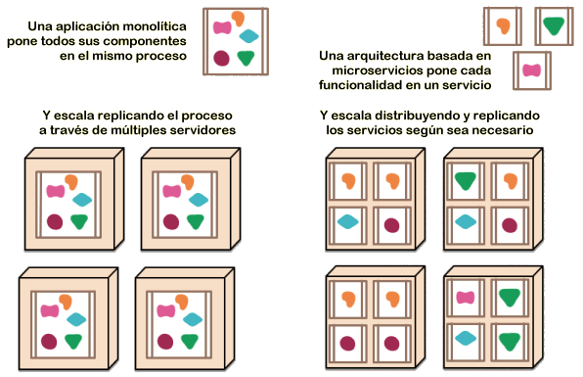
Comparación de los sistemas cuando escalan

Slide 37
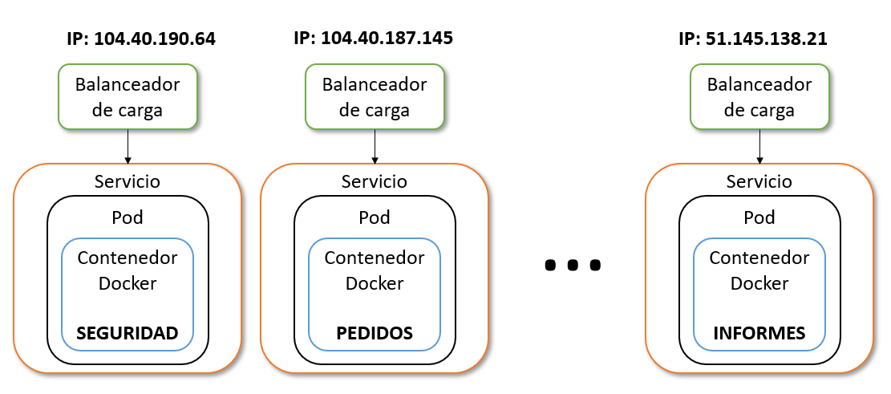
Despliegue en producción

Slide 38
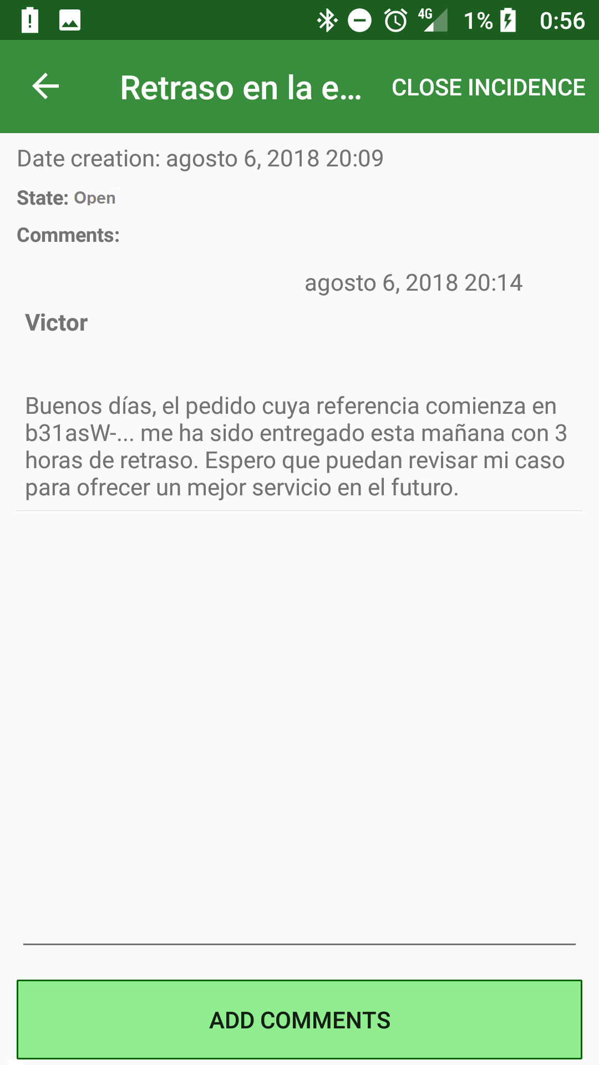
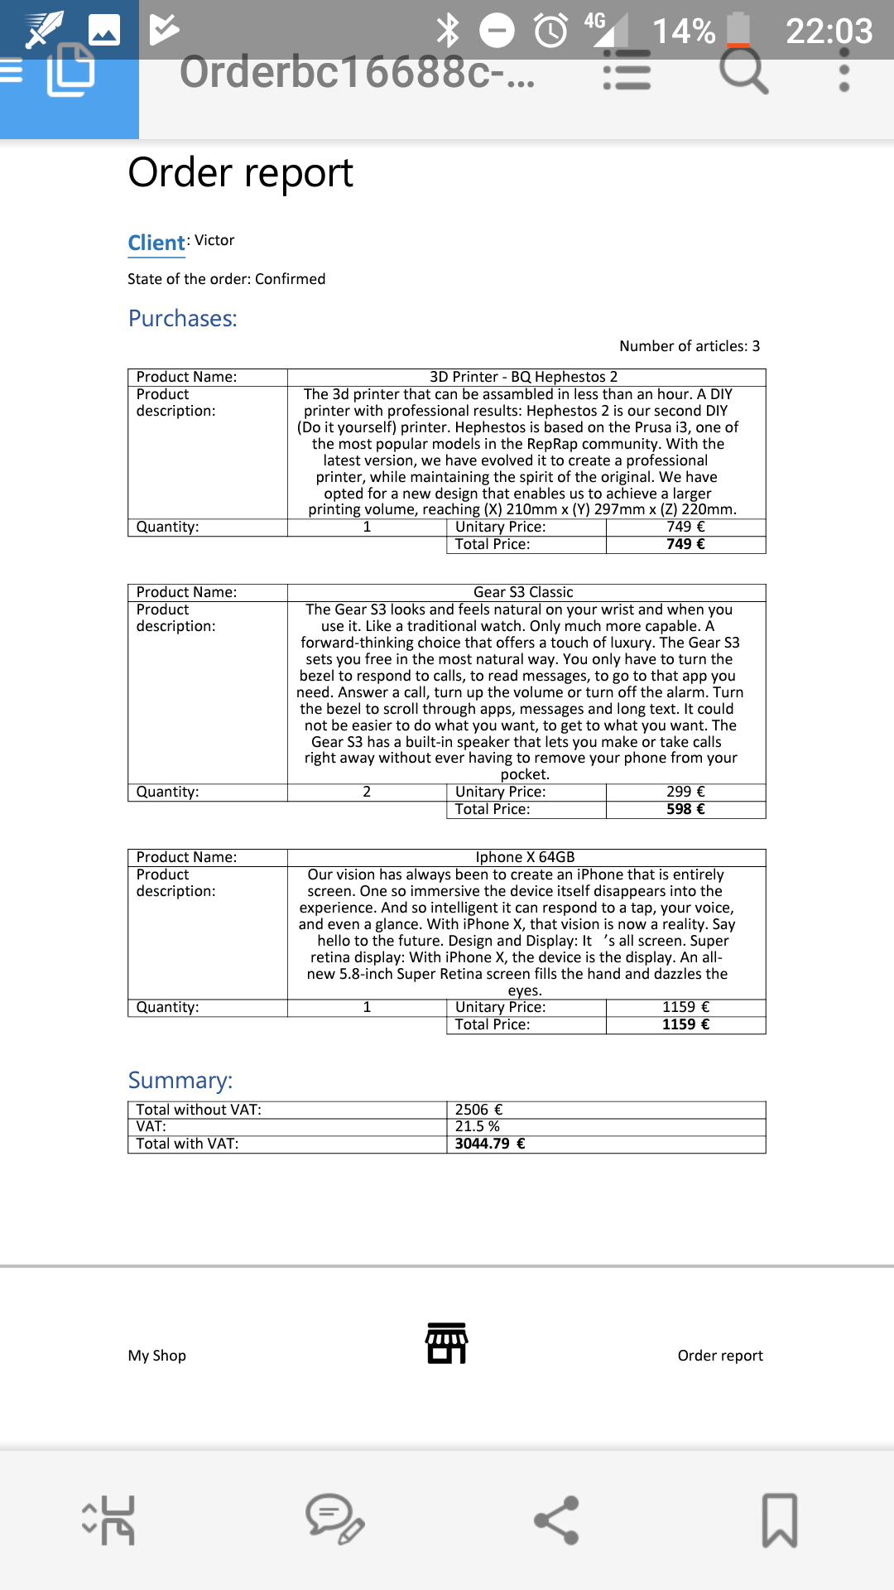
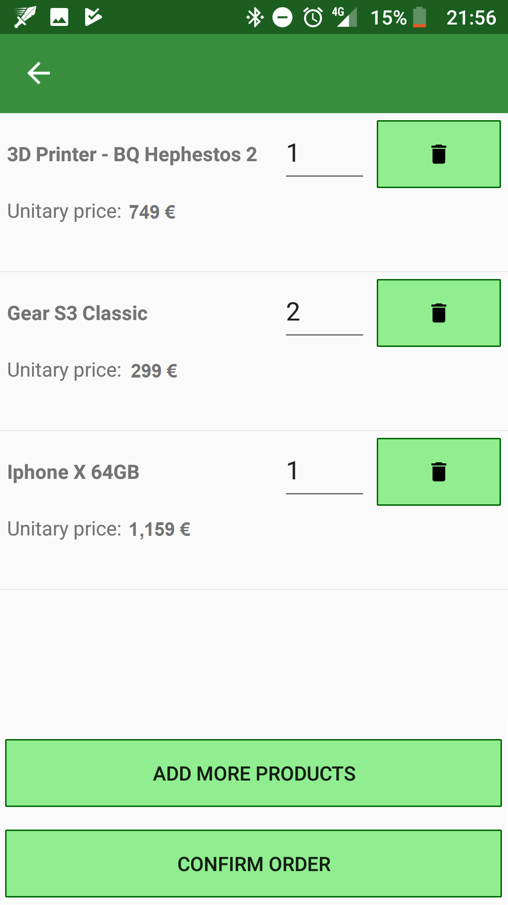
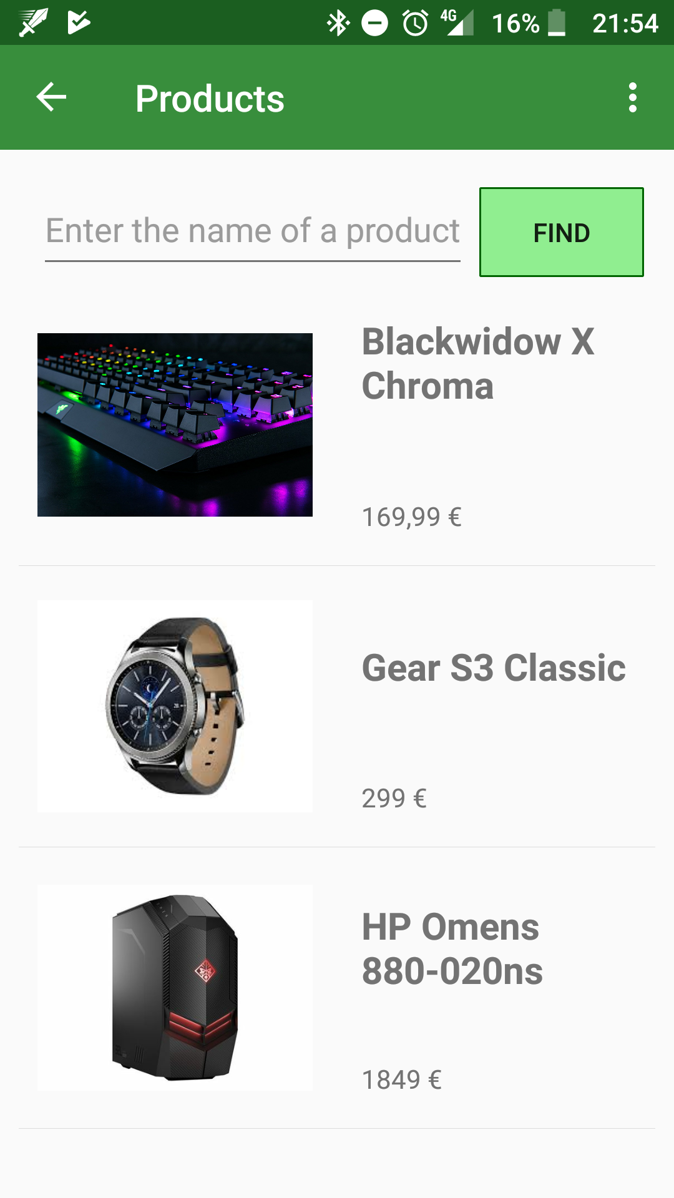
Prototipo desarrollado

Slide 39
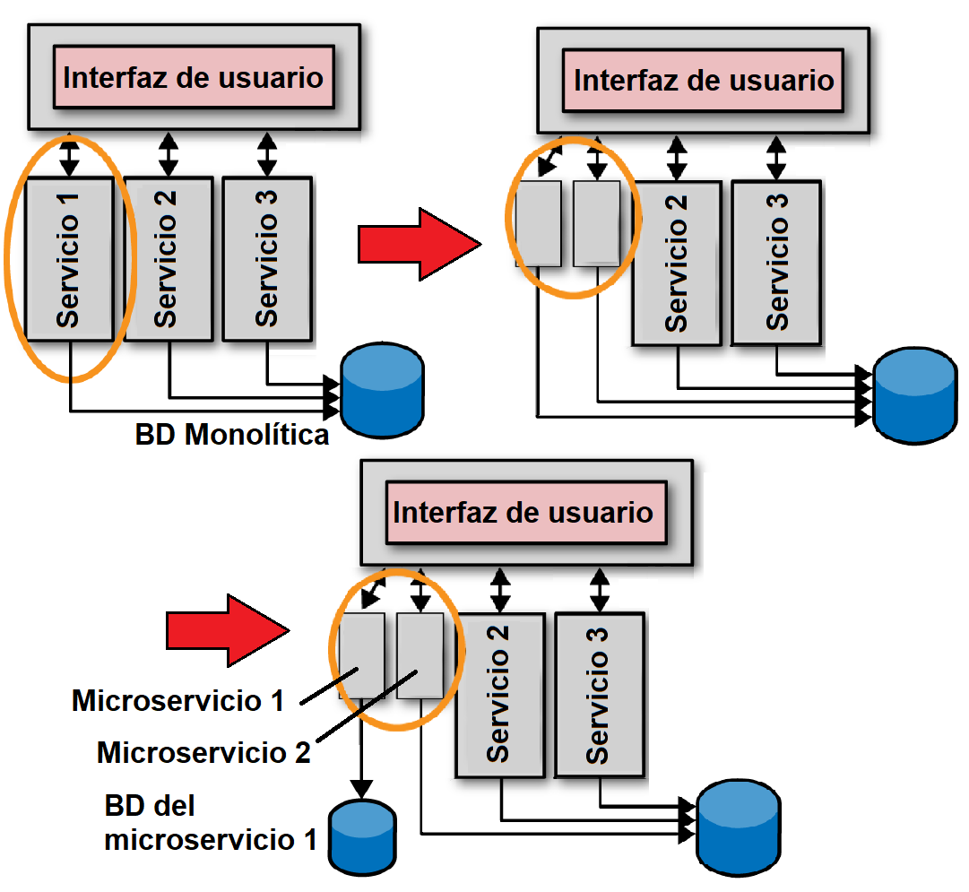
Migración a un sistema basado en microservicios

Slide 40
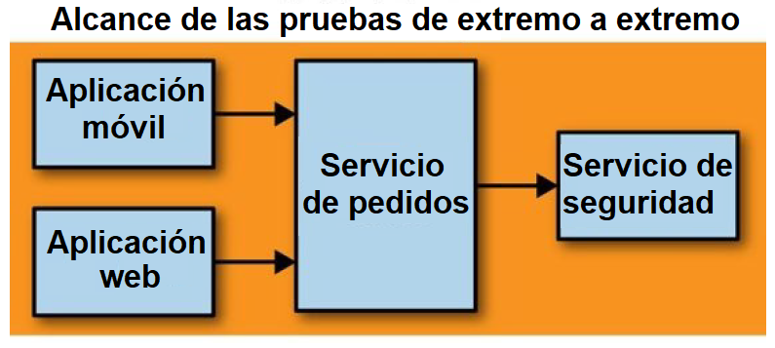
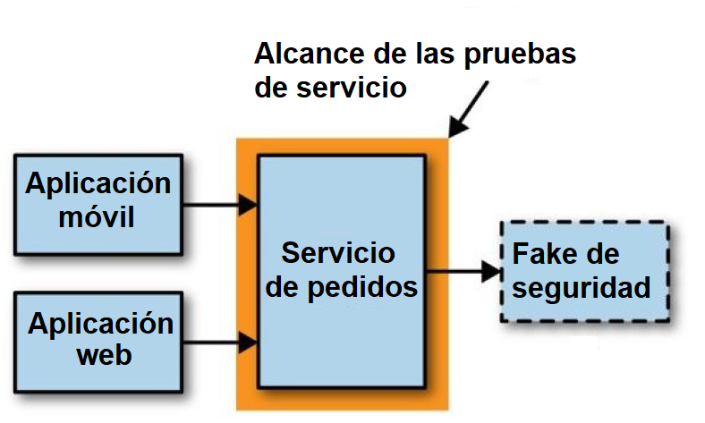
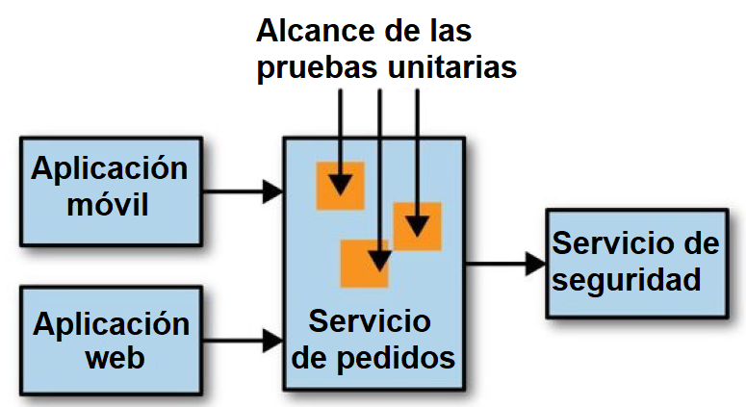
Pruebas en los microservicios

Slide 41
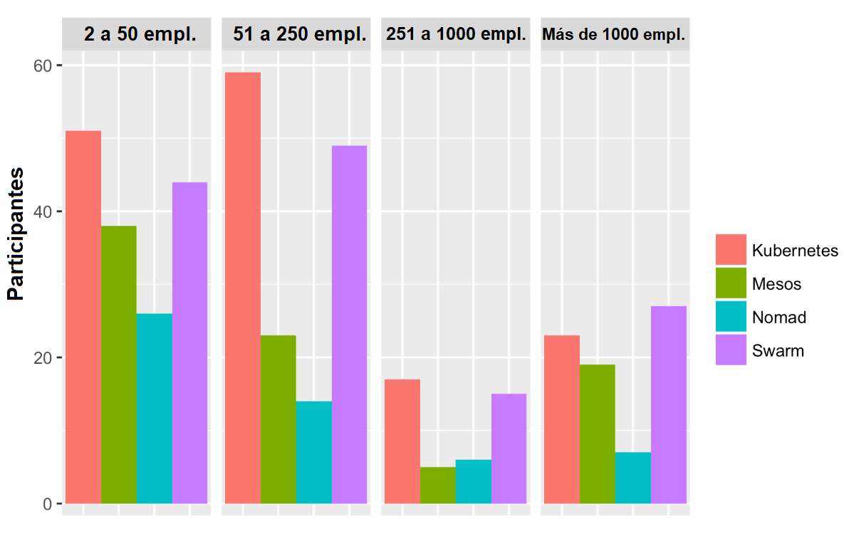
Comparación de orquestadores

Slide 42
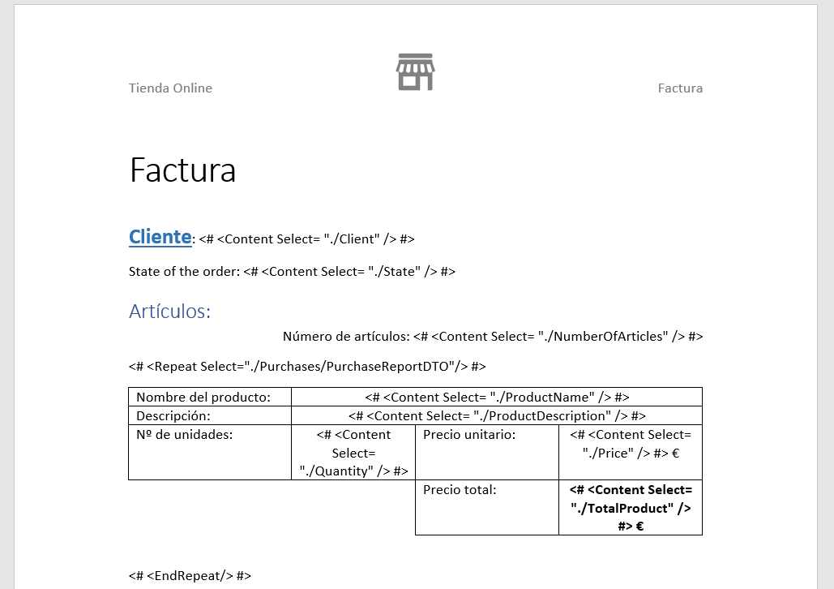
Plantilla de Open-Xml PowerTools

